Slide 1
PaaS基础
DataFoundry系列培训
github.com/datafoundry/training

Slide 2
课程目录
一、背景
二、目标
三、技术架构
四、实践操作（界面）
五、云原生的应用
六、小结

Slide 3
大数据时代应用为王
大数据时代，数据是原料、技术是工具，应用产生价值才是生存之本。
要想竭尽可能地发挥大数据的价值，就必须降低大数据应用构建的成本，缩短试错时间。
产业互联网
政务
家电
航空
教育
智
能
化
环保
聚汇集采
体
验
计算分析
效率
银行
…
保险
交通
医疗
大数据

Slide 4
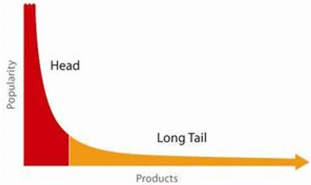



大数据外部性特点导致了应用的多样性
大数据的外部性使得应用复杂多样，涉及多个业务领域，需要智慧协同多方才能实现数据价值的最大化。
少量共性需求
大量个性化需求
政府
金融
物流
旅游
交通
互联网
… …
大数据应用的长尾曲线

Slide 5
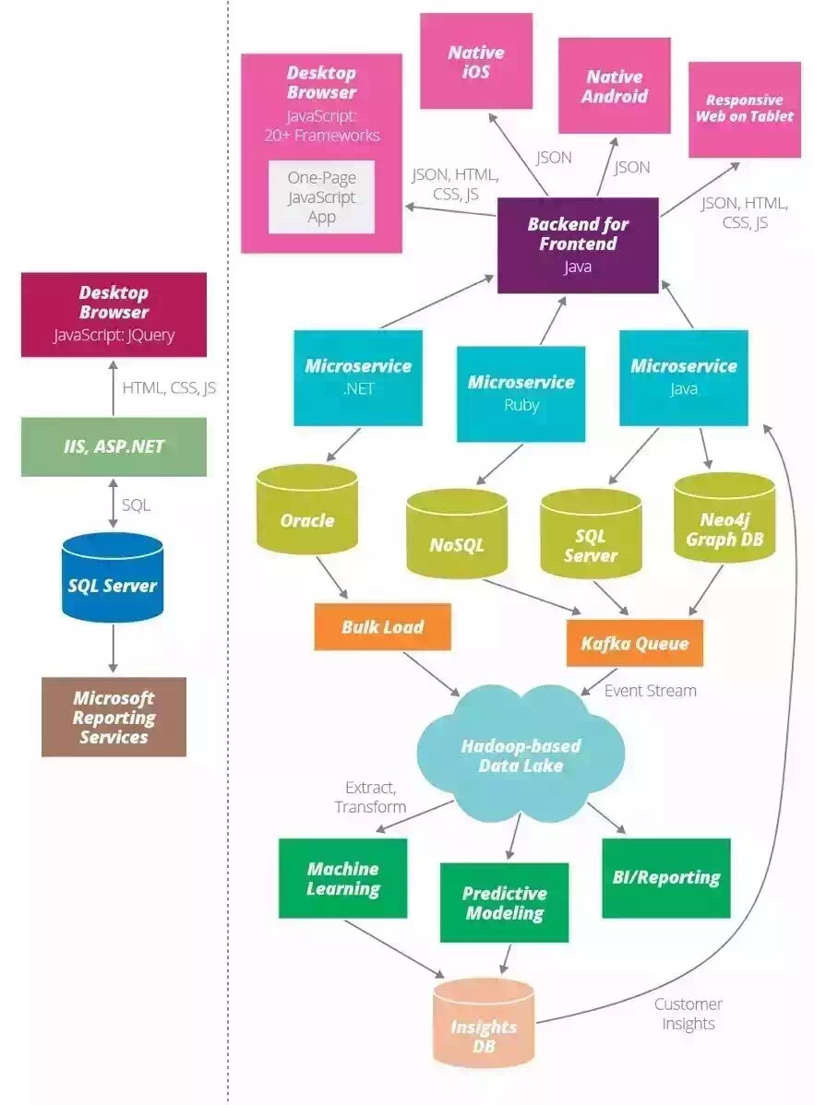
成功驾驭大数据需要混搭采用多种技术
大数据技术工具箱爆炸
One Size Fit All

Slide 6
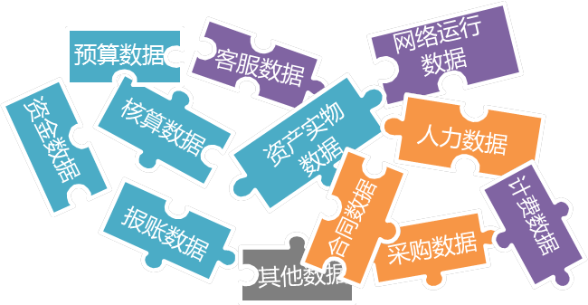
数据竖井和数据碎片化将阻碍大数据价值充分发挥
数据的交叉关联才能全方位地洞察客户和市场，才能产生更大价值。

Slide 7
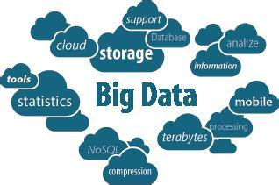



大数据和PaaS黄金搭档才能最大程度挖掘数据价值
PaaS的模式可以降低大数据价值发挥的成本。
大数据技术众多、且需要在开源基础上进行维护。PaaS通过分工使得每个应用不必拥有自己的大数据基础设施。
数据的碎片化和竖井化不利于交叉关联、阻碍了价值的进一步发挥。PaaS可以对数据资源进行统一管控和治理，提供稳定的数据供给。
Value !
大数据
创造收益
PaaS
降低成本

Slide 8
课程目录
一、背景
二、目标
三、技术架构
四、实践操作（界面）
五、云原生的应用
六、小结

Slide 9
DataFoundry是亚信的大数据PaaS解决方案
以数据为原料打造大数据应用
灵活提供丰富的大数据工具
以工坊的形式提高效率
DataFoundry是亚信定义的大数据操作系统（dataos.io）。
我们的愿景是为客户竭尽所能发挥大数据价值，并降低TCO。

Slide 10


















轻松集成专业大数据服务
采用业界开放的技术标准Service Broker，客户已有大数据基础能力可轻松集成，同时预先适配Hadoop、数据库、流处理、机器学习、可视化等数十款业界领先的大数据能力。
大数据能力由平台统一提供并运维，通过虚拟化的方式提供给应用开发者使用。
http://docs.cloudfoundry.org/services/api.html

Slide 11





支持大数据应用灵活构建
通过业界领先的容器标准Docker进行大数据应用封装，大数据价值发挥再也不受限于工具的能力。应用开发者可以任选语言和工具，只要能运行在linux操作系统之上，就能部署在PaaS平台中。应用具备了快速跨云迁移和部署的能力。应用和应用之间还可以互访，组合成更大粒度的应用。
App
（R)
App
（JAVA)
App
(Python)
App
(… …)
App
App
App
工具1
工具2
工具3
工具4
锁定工具
开放PaaS平台
锁定开发平台（开发语言）
仅限于使用平台方提供工具，如ETL、可视化
开发语言限制在平台提供的范围之内
可利用已有或自有的任何工具，例如Jupter
可以使用任何语言，如R
大数据的应用不仅限于报表和展示，个性化推荐、智能引导、嵌入式应用才是其大价值体现

Slide 12
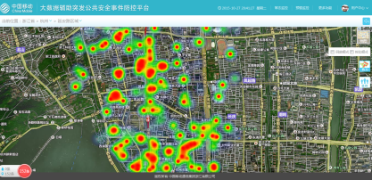
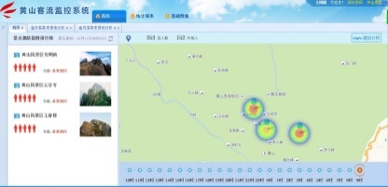
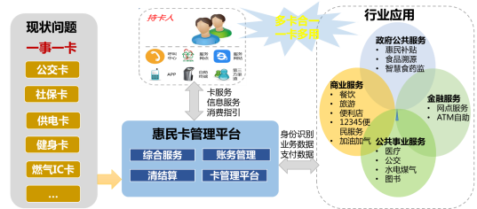
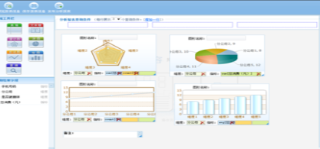
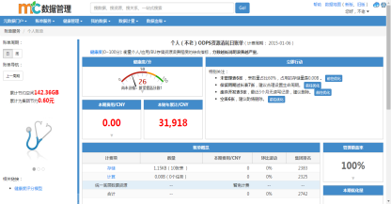
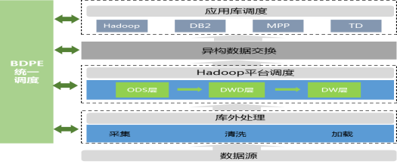
丰富的预集成应用
位置运营
智慧旅游
信息惠民
自助分析
数据资产管理
数据处理
爬虫、数据API网关、数据可视化工具、数据挖掘工具 …

Slide 13
企业数据资产统一管理
数据也作为一种服务对外提供。
数据不多份存储，降低建设成本，避免碎片化。
数据可以根据应用的需求划分多个租户区域，使得应用访问数据更加灵活方便。
应用1
应用2
应用3
应用4
… …
数据标准
元数据
数据质量
数据治理
数据统一管理
数据共享区
租户数据1
租户数据2
租户数据n

Slide 14
课程目录
一、背景
二、目标
三、技术架构
四、实践操作（界面）
五、云原生的应用
六、小结

Slide 15
DataFoundry技术框架
界面UI
客户端CLI
SaaS
服务
平台管理
应用
服务管理
ServiceBroker
第三方服务
Kubernetes
Yarn
Mesos
第三方服务
兼容异构 IaaS

Slide 16
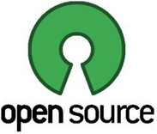
架构原则：拥抱开源和开放标准
开源是全球智力的超级大协作，有助于快速迭代和完善
开源和开放标准意味着非锁定，无论对自己、客户还是合作伙伴

Slide 17


DataFoundry技术组件（1）：Docker
Build — 以集装箱（Container）为单位管理应用，它将所有应用的依赖都打成一个包，不用担心环境、底层平台、语言之间的差异。将App变成一种标准化的、可移植的、自管理的组件。
Ship — 自定义应用的生命周期，开发、调试、运行，最终非常方便和一致地运行在Production环境下。
Run — 跨平台部署，可伸缩、安全、稳定。
以Docker封装应用，使得应用可以灵活构建、灵活迁移。不再受限于具体的语言和工具。
https://www.docker.com

Slide 18


DataFoundry技术组件（2）：Kubernetes
大海航行靠舵手
Google开源的Docker容器的集群管理平台
服务注册
服务发现
高可用
负载均衡
应用编排
容器网络
租户管理
Kubernetes提供了诸多便利，使得开发者可以轻松构建符合12因子最佳实践的应用。
http://12factor.net
http://kubernetes.io

Slide 19

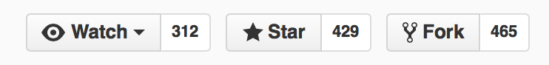
DataFoundry技术组件（3）：CloudFoundry
CloudFoundry是早期PaaS的事实标准，其创新的Service Broker机制可以便利地将有状态的服务快速集成。
Catalog
Provision
Deprovision
Bind
Unbind
CloudFoundry的Service Broker使得重型的大数据能力能快速集成。
http://www.cloudfoundry.org

Slide 20
多样化的大数据能力作为Backing Service集成
业界事实标准，降低集成难度，复用开源实现，降低迁移难度。
以清晰的边界实现服务自治，实现了专业化地提供服务和便利地使用服务的分工。
以优雅的方式实现了大数据能力的虚拟化，提高资源使用率。
控制流和数据流分离，服务和服务可以打通，更加适合多样化大数据能力的集成。

Slide 21
将数据本身作为服务进行管理，灵活地实现
Plan1
选择Plan
实例1
实例1
自助申请和管理
自动化生成实例
……
+
PlanN
服务申请
查看套餐
购买套餐
实例创建
绑定应用
Plan1
Plan2
PlanN
实例1
实例1
实例1
实例3
……
实例2
实例2
可读可写
实例2
实例N
共享区
只读权限
底层能力独立的模式
共享底层能力
共享底层能力＋访问共享数据

Slide 22
Service Broker承担对底层大数据能力的管理
Service broker
服务实例创建
多租户管理
权限控制
计费
监控
服务质量保障
大数据服务1
大数据服务2
大数据服务3
大数据服务n
运维管控
性能、告警
服务框架
服务框架
流程框架
消息框架
日志管理
多租户管理
计费
监控
服务调用
集群管理
弹性集群管理
资源管理
容器管理
IaaS异构框架

Slide 23
支持敏捷开发和持续集成（CI／CD），助力应用快速构建
创建服务实例后，仅需要提交代码，并在代码中通过环境变量使用实例资源即可，剩下的所有事情由平台负责。实现Code2Cloud。
环境1
应用
代码、配置变化触发CI
环境2
任务分解
代码
自动
单元测试
镜像
应用
构建
环境3
缺陷管理
应用
……
应用需求
编排
缺陷管理
环境1
自动
集成测试/
性能测试
容器1~N
集成测试用例
环境1
部署
容器1~N
环境1
镜像变化触发CD
容器1~N
……

Slide 24
通过DevOps让运维自动化、自助化
将运维能力工具化，让应用开发者可以轻松负担自己开发的应用的运维工作，缩短反馈周期，提升客户满意度。
实时监控
日志统一收集
快速故障定位
集群安装扩展
配置
管理
自动化
分布收集
故障溯源
可视化
监控告警
统一分析
故障定位
跨云扩展

Slide 25
课程目录
一、背景
二、目标
三、技术架构
四、实践操作（界面）
五、云原生的应用
六、小结

Slide 26
DataFoundry比Kubernetes多的东西
后端服务的支持
构建（Build）
内置镜像库（Imagestream）
路由（Router）
安全、多租户管理等
用户界面

Slide 27
尝试在DataFoundry中构建镜像
oc new-build <url>
oc start-build
oc run
oc deploy

Slide 28
按照Guest Book操作
视频
https://s3.cn-north-1.amazonaws.com.cn/shipingjiaoben/GuestBook_Chapter_1.mp4
https://s3.cn-north-1.amazonaws.com.cn/shipingjiaoben/GuestBook_Chapter_2.mp4
https://s3.cn-north-1.amazonaws.com.cn/shipingjiaoben/GuestBook_Chapter_3.mp4
GuestBook
https://lab.dataos.io/docs/Tutorials/Deployment_Cases/GuestBook_Chapter_1.html
https://lab.dataos.io/docs/Tutorials/Deployment_Cases/GuestBook_Chapter_2.html
https://lab.dataos.io/docs/Tutorials/Deployment_Cases/GuestBook_Chapter_3.html
https://lab.dataos.io/docs/Tutorials/Deployment_Cases/GuestBook_Chapter_4.html
如果爱，请Star!

Slide 29
课程目录
一、背景
二、目标
三、技术架构
四、实践操作（界面）
五、云原生的应用
六、小结

Slide 30
十二因子
如今，软件通常会作为一种服务来交付，它们被称为网络应用程序，或软件即服务（SaaS）。12-Factor 为构建如下的 SaaS 应用提供了方法论：
使用标准化流程自动配置，从而使新的开发者花费最少的学习成本加入这个项目。
和操作系统之间尽可能的划清界限，在各个系统中提供最大的可移植性。
适合部署在现代的云计算平台，从而在服务器和系统管理方面节省资源。
将开发环境和生产环境的差异降至最低，并使用持续交付实施敏捷开发。
可以在工具、架构和开发流程不发生明显变化的前提下实现扩展。
这套理论适用于任意语言和后端服务（数据库、消息队列、缓存等）开发的应用程序。

Slide 31
十二因子（续）
I. 基准代码
一份基准代码，多份部署
II. 依赖
显式声明依赖关系
III. 配置
在环境中存储配置
IV. 后端服务
把后端服务当作附加资源
V. 构建，发布，运行
严格分离构建和运行
VI. 进程
以一个或多个无状态进程运行应用
VII. 端口绑定
通过端口绑定提供服务
VIII. 并发
通过进程模型进行扩展
IX. 易处理
快速启动和优雅终止可最大化健壮性
X. 开发环境与线上环境等价
尽可能的保持开发，预发布，线上环境相同
XI. 日志
把日志当作事件流
XII. 管理进程
后台管理任务当作一次性进程运行

Slide 32
Cloud Native云原生
虽然目前对Cloud Native还没有官方的定义，通常来说，可以理解成Cloud Native包括如下几点：
可移植 － 应用层与物理层隔离。应用从开发环境迁移到物理环境无需改变环境配置。
自动化 － 通过持续集成和自我修复系统将IT基础设施的开发和部署进行自动化。
效率提升 － 通过引入全新方式来降低运维成本，让系统管理员可以有更多时间去改进系统，而不是把时间都用在维护系统上。
意识改变 －DevOps的兴起以及运维和开发人员越来越多的共同协作发布服务，包括微服务和传统服务，让用户意识到服务发布的速度和敏捷性，已经和稳定性一样重要。
总的来说，Cloud Native是更好的工具、自我修复系统、和自动化系统的集合，可以让应用和基础设施的部署和故障修复更加快速和敏捷，极大的降低企业在云计算方面的部署成本
Cloud Native Computing Foundation(CNCF) http://cncf.io

Slide 33
使用DataFoundry的后端服务实例
接收环境变量
在程序中初始化实例

Slide 34
使用DataFoundry的存储卷
创建
挂载
使用

Slide 35
课程目录
一、背景
二、目标
三、技术架构
四、实践操作（界面）
五、云原生的应用
六、小结

Slide 36
小结1：DataFoundry带来的价值
对于平台提供方。最大程度将平台拥有的数据资源和大数据能力发挥出价值，并保证数据的安全性和完整性。
对于应用开发方。快速构建大数据应用，方便地跨云迁移，降低边际成本。
对于大数据能力提供方。更加专注于能力提供和服务质量保障，避免低水平简单重复劳动。

Slide 37
小结2：DataFoundry与其他PaaS平台差别
相比通用PaaS平台。通用PaaS平台更多关注Web类无状态应用，而大数据领域更加偏重后端专业的大数据服务。DataFoundry通过Service Broker机制将有状态的大数据能力无缝集成，避免了数据和能力的碎片化，更好服务于应用构建。
相比工具之上的能力开放。应用构建不受工具限制，大数据不仅仅是报表、仪表盘，而是需要与生产和运营系统进行互动，及时获取他们的反馈并给出智能化的引导。个性化推荐、智能提醒等应用可以在DataFoundry上灵活构建。

Slide 38
在哪儿寻找朋友？

